Slide 1



BÀI 18
THƯ VIỆN BIẾT ĐI
BÀI 18
TIẾT 3
VIẾT

Slide 2

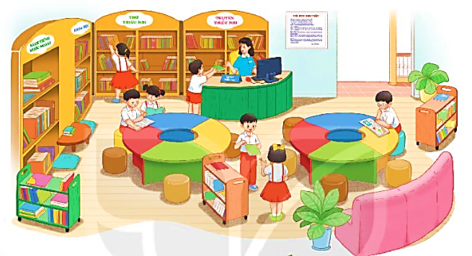



NGHE - VIẾT
THƯ VIỆN BIẾT ĐI
Nghe - viết.
Bài tập: Tìm từ ngữ.
Bài tập tự chọn

Slide 3


Thư viện biết đi
Ở Phần Lan, có hàng trăm “thư viện di động” trên những chiếc xe buýt cũ, chạy khắp các thành phố lớn. Ở châu Phi, một người thủ thư đã đặt thư viện trên lưng một con lạc đà. Nhờ thế, những cuốn sách có thể băng qua sa mạc để đến với người đọc.
http://tieuhocvn.info

Slide 4
BÀI 18: THƯ VIỆN BIẾT ĐI
Luyện viết từ khó
di động
lạc đà
sa mạc
xe buýt
http://tieuhocvn.info

Slide 5

BÀI 18: THƯ VIỆN BIẾT ĐI
VIẾT BÀI
Học sinh viết bài vào vở ô li
http://tieuhocvn.info

Slide 6
BÀI 18: THƯ VIỆN BIẾT ĐI
Tìm 2 từ ngữ:
Chứa tiếng bắt đầu bằng d.
b. Chứa tiếng bắt đầu bằng gi.
dìu dắt
dặn dò
du lịch
giúp đỡ
giữ gìn
giảng bài
http://tieuhocvn.info

Slide 7
BÀI 18: THƯ VIỆN BIẾT ĐI
Chọn a hoặc b
a. Chọn ch hoặc tr thay cho ô vuông.
Phòng học là iếc áo
Bọc úng mình ở ong
Cửa sổ là iếc túi
e ắn ngọn gió đông.
(Theo Nguyễn Lãm Thắng)
ch
ch
tr
ch
Ch
ch
http://tieuhocvn.info

Slide 8
BÀI 18: THƯ VIỆN BIẾT ĐI
Chọn a hoặc b
b. Chọn dấu hỏi hoặc dấu ngã cho chữ in đậm.
Sách giúp chúng em mơ rộng hiêu biết.
Cô phụ trách thư viện hướng dân các bạn đê sách vào đúng chô trên giá.
?
?
~
?
~
http://tieuhocvn.info

